Slide 1
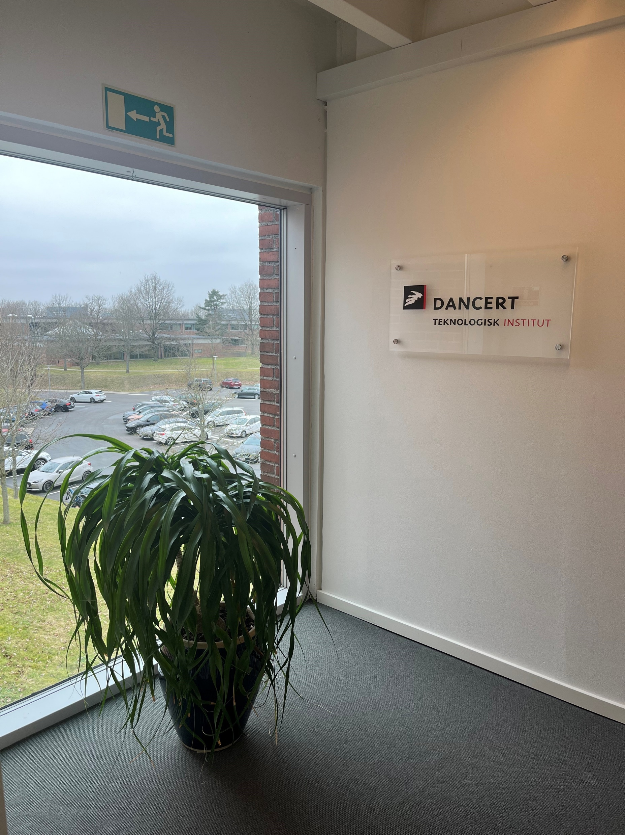

ERFA-møde for certificerede statikere
16. og 19. september 2024

Slide 2
Formål med mødet
Kort orientering om aktuelle emner fra Dancert
Mulighed for erfaringsudveksling

Slide 3
Dagsorden
Orientering fra Dancert
Erfaringsdeling i grupper
Opsamling

Slide 4
Orientering fra Dancert

Slide 5
Statikerordningen lige nu
Der er 237 certificerede statikere i Danmark, heraf:
  155 KK2
  38 KK3-4
  44 Tredjepart
Social- og Boligstyrelsen har igangsat en undersøgelse med henblik på forbedring af ordningen – også i forhold til bæredygtighed
I Dancert involverer vi os aktivt i arbejdet med at forbedre ordningen

Slide 6

Ingeniørmæssige vurderinger
Skal være beskrevet
Skal være begrundet
Skal være i overensstemmelse med gældende normer

Slide 7
CE-mærker og hvad de dækker
Betonelementer
Metode 3: Design (den mest almindelige)
  CE-mærkningen angiver, at designet er fulgt
  Designet er omfattet af CS’ virke – uanset om det er fabrikken eller en rådgiver, der har lavet designet
Metode 2: Bæreevne (i DK: primært støttemure)
  Der skal ikke leveres statisk dokumentation for bæreevnen, da bæreevnen er dokumenteret i CE-mærket

Slide 8
CE-mærker og hvad de dækker
Svejste byggevarer (EN 1090 / EN 3834)
Metode 1: Halvfabrikata (uden projektering)
  Ståltype, geometri og svejsning
Metode 2: Serieproduktion (med projektering)
  Design i henhold til eurocodes og produktstandarder
Metode 3a: Konkret projekt – uden konstruktionsberegninger
  Produktion i henhold til kundens specifikationer
Metode 3b: Konkret projekt – med konstruktionsberegninger
  Ansvar for projektering og produktion
Ved metode 3b skal beregninger stadig kontrolleres af en CS

Slide 9


Slide 10
Formål og formalia

Slide 11

Baggrund og formål
”Baggrunden for afskaffelsen af den tekniske byggesagsbehandling i kommunerne var overordnet, at reglerne var meget komplekse og blev administreret meget forskelligt. ”
”Formålet med certificeringsordningen er i den sammenhæng at sikre, at der sker en ensartet efterlevelse af de tekniske bestemmelser for brand og konstruktioner på tværs af alle kommuner. Disse forhold har afgørende betydning for, om en bygning er sikker at opholde sig i.”
Kravet om certificering skal sikre, at sikkerhedsniveauet opretholdes. Certificeringsordningen tydeliggør, at bygherren og dennes rådgiver har ansvaret for, at et byggeri lever op til bygningsreglementets krav.

Slide 12

Formalia
Formalia, der skal sikre sikkerhed og ensartethed:
Certificering: Krav til kompetencer
Overvågning: Modeller for virket
Som certificeringsorgan skal vi til enhver tid have tillid til, at den certificerede statiker har de nødvendige kompetencer og følger reglerne for virket
Rammerne er:
Bygningsreglementet
Certificeringsbekendtgørelsen med tilhørende vejledninger
ISO 17024

Slide 13
Dancerts bedømmelser
Opstartet i samarbejde mellem Artelia, EKJ, Niras og Dancert
Cirka 30 bedømmere fra et bredt udsnit af branchen - primært erfarne statikere fra rådgivende ingeniørvirksomheder
Rammerne er politisk bestemt
Branchen bedømmer sig selv

Slide 14
Forbedring af ordningen

Slide 15
Evaluering af Statikerordningen
SBST gennemfører en evaluering af ordningen
Interviews og brancheworkshop d. 21. august
Ensartethed og sikkerhed
Balance mellem bæredygtighed og sikkerhed
Sammenhæng til udvikling af BR på kort-/lang bane

Slide 16

FaCS - hvad sker der for tiden ….
FaCS har søgt indflydelse ved at indgå samarbejde med: SBST Social- og Boligstyrelsen Certificeringsorganerne Dancert og Rambøll FRI DI Byggeri Bygherreforeningen | Emner for samarbejdet: Krav til virket – overordnet relateret til BR Krav til overvågning/auditering o.lign. – overordnet relateret til BEK
Vi har fået plads i bagvedliggende dialoggrupper hos de forskellige brancheorganisationer, og vi har løbende dialog med dem.

Slide 17
FaCS - hvad sker der for tiden ….
Nedsat arbejdsgrupper vedrørende: Revideret vejledning til BEK - ændringer i SBST’s vejledning til BEK Revideret certificerings-, auditerings- og recertificeringsproces Kontrolomfang for projektering Certificeret Statikers virke. Foreløbige produkter/dokumenter som netop har været udsendt til kommentering, før disse diskuteres i bestyrelsen, hvor det videre arbejde drøftes. | Desværre kun få kommentarer modtaget, hvilket gør det svært at vurdere, hvor stor opbakningen til forslagene er Introduktionen af dokumenter har nok ikke været tilstrækkelig. Vi skulle have været bedre til at forklare de overordnede idéer bag vores forslag, så modtagerne kender sammenhængen. Nogle misforståelser omkring mål med og indhold af dokumenterne

Slide 18
Udførelseskontrol
- Certificeringsordningens stedbarn

Slide 19

Dancerts oplevelser
Det går bedre, men udførelseskontrol er det svageste led
Begyndende forståelse af krav blandt (større) entreprenører, men
  Rapporteringen er bøvlet
  Vi mangler gode IT-værktøjer
Krav til indhold, opbygning mv. varierer fra byggesag til byggesag afhængig af CS
”Kampplads” for dårligt samarbejde

Slide 20
De certificerede statikeres oplevelser
?

Slide 21
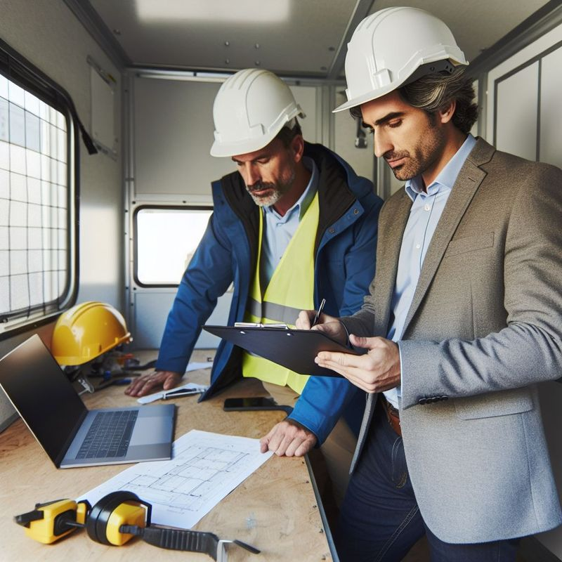
Hvad indeholder en DS1140-certificering
Evaluering af entreprenørens KS-system
  Gennemgang af procedurer og forretningsgange
  Fokus på organisering af uafhængige kontroller/kontrollanter
  Fokus på dokumentation af udførte kontroller
Audit på kontor og byggepladser
  Verificering af, at KS-systemet efterleves i praksis
Vurdering af virksomhedens faglighed
  Sikre, at basisviden er til stede hos medarbejdere, og at organisationen sikrer/evner at sætte fagligheden i spil

Slide 22
Hvilke fordele giver en DS 1140-certificering
For entreprenøren
Markedsføring
  Man bliver en mere attraktiv samarbejdspartner
  KS virker (også i praksis)
Bedre økonomi
  Færre fejl og mangler
  Færre diskussioner om KS
For den certificerede statiker
Tidsbesparelse, idet kontrolarbejdet bliver mindre
Større sikkerhed for, at arbejdet er udført, som det er projekteret
Tryghed for bygherre og CS ved anvendelse af Model D

Slide 23
Hvad skal der til for at få ordningen til at virke?
- Snublesten og barrierer
Udbrede kendskabet til certificeringsordningen
Sikkerhed for, at CS vil anerkende et certifikat
  Skabt tillid blandt CS til, at en DS 1140-certificeret entreprenør har ”styr på butikken”
Tilkendegivelse fra SBST
  DS 1140-certificering ”anerkendes”

Slide 24
Erfaringsdeling i grupper

Slide 25
Oplæg til drøftelse ved bordene
Hvordan går det med udførelseskontrollen?
Volder den stadig problemer?
Hvad er jeres erfaringer med at dokumentere ingeniørmæssige vurderinger i projekter?
Hvad giver jer udfordringer i arbejdet som certificeret statiker, og hvad er jeres gode råd til hinanden ift. at håndtere det?

Slide 26
Kort opsamling og drøftelse i plenum

Slide 27

TAK FOR NU
Næste ERFA-møder:
Mandag d. 7. april i Taastrup
Torsdag d. 10. april i Aarhus
Få mere at vide på www.dancert.dk

